Slide 1

第3节
细胞核——系统的控制中心

Slide 2


探究1 细胞核的功能
【研读教材·自主认知】
1.细胞核的分布：
(1)无细胞核的细胞：高等植物_______________、哺乳动物_______
_______、原核细胞等。
(2)有细胞核的细胞：几乎所有的_________。
2.细胞核的功能：
(1)细胞核是___________。
(2)细胞核控制着细胞的___________。
成熟的筛管细胞
成熟的
红细胞
真核细胞
遗传信息库
代谢和遗传

Slide 3
【小贴士】
(1)无核的真核细胞不能生长和分裂，人工去核的细胞一般不能存活太久。
(2)真核细胞一般有1个细胞核，但有些含有2个或多个细胞核(如人的骨骼肌细胞中的细胞核可达数百个)。

Slide 4
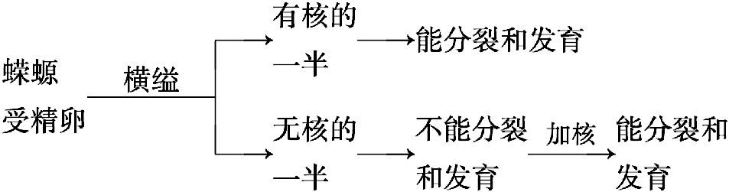
【合作探究·核心归纳】
根据验证细胞核功能实验回答相关问题。
1.蝾螈受精卵横缢实验：

Slide 5
结合“蝾螈受精卵横缢实验”可以看出，细胞核与细胞的分裂、分化有什么关系？
提示：细胞核与细胞的分裂和分化密切相关，没有细胞核，细胞就不能分裂、分化。

Slide 6
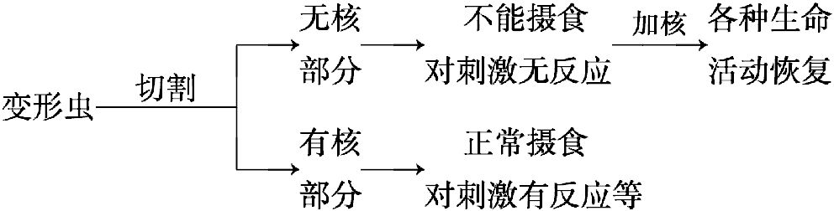
2.变形虫切割实验：
分析变形虫的切割实验，你可以得出什么结论？
提示：细胞核是细胞生命活动的控制中心。

Slide 7
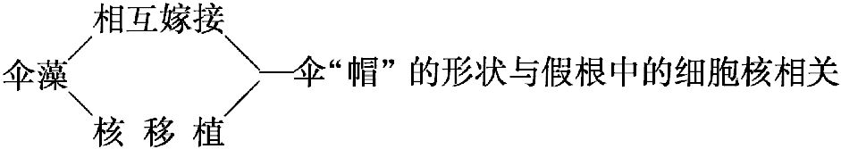
3.伞藻嫁接与核移植实验：
通过伞藻嫁接实验和伞藻核移植实验，证明生物体形态结构的建成主要与细胞核还是细胞质有关？
提示：证明生物体形态结构的建成主要与细胞核有关。

Slide 8
【拓展延伸】基因的分布
基因有核基因与质基因之分，核基因主要存在于细胞核内的染色体上，质基因主要存在于细胞质中的线粒体、叶绿体中。

Slide 9
【归纳总结】
1.细胞核和细胞质与生物性状的关系：
(1)细胞核是细胞遗传特性的控制中心。
(2)细胞质中也有遗传物质DNA，控制生物的部分性状。
2.细胞核和细胞质与细胞代谢的关系：
(1)细胞核是细胞代谢的控制中心。
(2)细胞核所需要的能量、物质都是由细胞质提供的。
(3)细胞质相对于细胞核来说，并不是完全被动地接受控制，可以说，细胞的生长发育是细胞核和细胞质共同作用的结果。

Slide 10
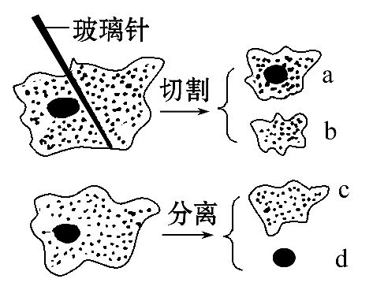
【过关小练·即时应用】
1.下图表示两个实验：第一个是用玻璃针将变形虫一切为二，将变形虫分为有核部分和无核部分；第二个是将另一个变形虫的细胞核与细胞质分离，成为无核的细胞质以及无细胞质的细胞核。下列分析正确的是( )

Slide 11
A.有核的一半a能正常生长、分裂、再生
B.无核的细胞质能消化食物和进行生长
C.只有细胞核的部分d能重新成为一个完整的细胞
D.细胞质是细胞中最重要的部分
【解题指南】细胞核是细胞代谢和遗传的控制中心，所以细胞核能控制细胞的生长、分裂等生命活动，同时细胞质是细胞代谢的主要场所，它能为细胞核提供生命活动所必需的物质和能量。

Slide 12
【解析】选A。变形虫具有细胞核和细胞质的部分能够完成细胞的一切活动，包括生长、分裂和再生；只有细胞质的部分，由于没有细胞核陆续提供RNA等物质，其生命活动只能维持一段时间，不能生长；只有细胞核的部分由于缺乏细胞质提供的物质和能量，故将在很短的时间内死亡；细胞是一个统一的整体，其中细胞核与细胞质相互协调，共同作用，缺一不可。

Slide 13
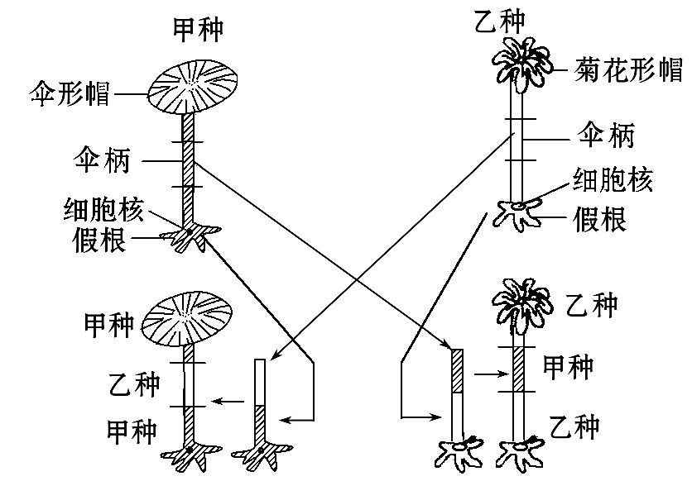
2.(2015·泰安高一检测)下图为两种单细胞伞藻的幼体相互嫁接的实验示意图，请据图回答：

Slide 14
(1)上述实验的大体过程如下：
①将甲种伞藻的部分 嫁接到乙种伞藻的
上；
②将乙种伞藻的部分 嫁接到甲种伞藻的
上。
(2)该实验的结果如下：
① ；
② 。
(3)实验结果说明：
。

Slide 15
【解题指南】解答本题的关键：
(1)根据图示的两种嫁接组合叙述实验过程。
(2)根据长出的伞帽形状得出实验结论。
【解析】由图可以看出，甲种的帽为伞形，乙种的帽为菊花形。将甲种的带核假根与乙种的部分伞柄嫁接，长出帽的形状与甲种的相同，为伞形；乙种的带核假根与甲种的部分伞柄嫁接，长出的帽形状与乙种的相同，为菊花形。上述实验说明帽的形状可能是由细胞核内的遗传物质控制的，这里没有排除假根的作用。

Slide 16
答案：(1)伞柄 带核的假根 伞柄 带核的假根
(2)甲种伞柄长出乙种伞帽 乙种伞柄长出甲种伞帽
(3)伞帽形状可能是由细胞核内遗传物质控制的

Slide 17
【互动探究】
(1)上题1中，变形虫的切割实验说明细胞核有何功能？
提示：细胞核是生命活动的控制中心。
(2)上题2中，两个嫁接组合之间起到什么作用？
提示：相互对照。

Slide 18
【补偿训练】将一黑色公绵羊的体细胞核移入白色母绵羊的去核卵细胞中，并将此卵细胞植入一黑色母绵羊的子宫内发育，生出的小绵羊即是克隆绵羊。那么，此克隆绵羊为( )
A.黑色公绵羊 B.黑色母绵羊
C.白色母绵羊 D.白色公绵羊
【解析】选A。该克隆羊的细胞核最初来自黑色公绵羊，细胞核是细胞代谢和遗传的控制中心，所以该克隆绵羊为黑色公绵羊。

Slide 19
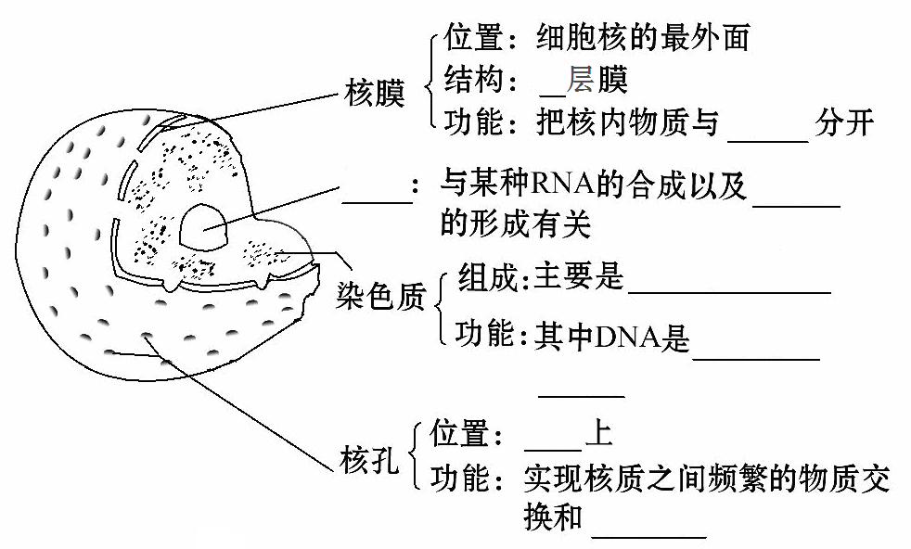
探究2 细胞核的结构
【研读教材·自主认知】
1.细胞核的结构：
双
细胞质
核仁
核糖体
DNA和蛋白质
遗传信息
的载体
核膜
信息交流

Slide 20
2.染色质与染色体：
项 目 |  | 染色质 | 染色体
不同点 | 形态 | 细丝状 | 光学显微镜下看到呈_____状或___状
相同点 | 成分 | 主要是____________
 | 特性 | 易被_________染成深色
 | 功能 | _________的主要载体
关系 |  | 同样的物质在细胞不同时期的两种存在状态
圆柱
杆
DNA和蛋白质
碱性染料
遗传物质

Slide 21
【小判断】
(1)核膜上有较大的核孔，所以细胞内的物质可以随便进出细胞核，
因此核膜对进出细胞核的物质无控制作用。 ( )
【分析】核膜上的核孔较大，是大分子物质进出细胞核的通道，如
某些大分子的RNA、蛋白质可以通过，但DNA不能通过，所以核膜对
进出细胞核的物质有控制作用。
×

Slide 22
√
(2)染色质和染色体是同种物质在不同时期呈现的不同形态。 ( )
【分析】细胞分裂时，染色质高度螺旋化，缩短变粗，成为圆柱状或
杆状的染色体；细胞分裂结束时，染色体解螺旋，重新成为细丝状的
染色质。二者均由DNA和蛋白质构成。所以说染色质和染色体是同种
物质在不同时期呈现的不同形态。
(3)细胞核具有核仁，核仁是细胞代谢和遗传的控制中心。 ( )
【分析】细胞代谢和遗传的控制中心是细胞核，不是核仁。核仁与
某种RNA的合成和核糖体的形成有关。
×

Slide 23
【合作探究·核心归纳】
1.核膜和核孔：
(1)结合细胞核的结构，思考一些小分子和大分子物质分别通过哪种结构进出细胞核。
提示：一些小分子物质通过核膜进出细胞核，某些大分子物质(如RNA)通过核孔进出细胞核。
(2)DNA、RNA和蛋白质三种物质中，能通过核孔的有哪些？
提示：RNA和蛋白质等大分子能通过核孔，DNA是细胞的遗传物质，不能通过核孔出细胞核。

Slide 24
2.遗传信息库：
(1)细胞生命活动的“蓝图”是什么？它有什么作用？
提示：DNA上贮存着遗传信息，遗传信息就像细胞生命活动的“蓝图”。细胞依据这个“蓝图”，进行物质合成、能量转换和信息交流，完成生长、发育、衰老和凋亡。
(2)一般来说，同一个生物体内所有细胞的“蓝图”都一样吗？
提示：都一样。

Slide 25
(3)为什么说细胞核是遗传信息库？
提示：DNA上贮存着遗传信息，它主要位于细胞核中，少数位于线粒体和叶绿体中。

Slide 26
【拓展延伸】细胞核结构的两点补充
(1)核膜、核仁和染色质都是真核细胞区别于原核细胞的重要特征。
(2)染色质和染色体中染色体只出现在细胞分裂过程中。

Slide 27
【归纳总结】细胞核中各结构的特点
(1)核膜具有选择透过性，允许离子和小分子通过；核孔也具有选择透过性，允许RNA和蛋白质通过，DNA不能通过。
(2)染色质和染色体是同样的物质。

Slide 28
【过关小练·即时应用】
1.(2015·临沂高一检测)在用光学显微镜观察人的口腔上皮细胞时，观察不到染色体的原因是( )
A.未用龙胆紫溶液染色
B.显微镜的放大倍数不够
C.口腔上皮细胞不分裂
D.口腔上皮细胞是死细胞

Slide 29
【解题指南】解答本题的关键是明确染色体和染色质出现在细胞的不同时期。
【解析】选C。染色体只出现在细胞分裂过程中，分裂结束时又变为染色质。人的口腔上皮细胞是成熟细胞，不进行细胞分裂，因此观察不到染色体。

Slide 30
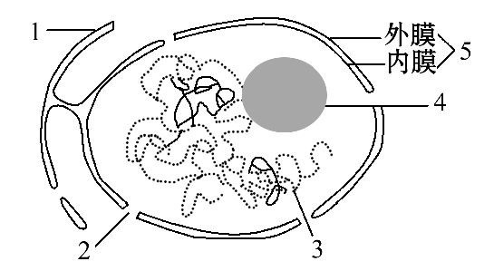
2.下图为典型的细胞核及其周围部分结构示意图。请据图回答：(在[ ]内填标号， 上填相应名称)

Slide 31
(1)与某种RNA合成及核糖体形成有关的结构是[ ] 。
(2)[3] 主要由在细胞质中合成的蛋白质以及
一起组成，前者通过[ ] 进入细胞核内。单位面积的[2]结构数目与细胞类型和代谢水平有关，你认为人的胰腺细胞比口腔上皮细胞中该结构的数目 (选填“多”“少”)。
(3)图中可见[1] 和[ ] 相连通，使细胞质和细胞核的联系更为紧密。

Slide 32
【解题指南】解答本题需要明确：(1)一个成分：染色质由蛋白质和DNA构成；(2)两个关系：核孔与物质运输，核仁与细胞代谢。
【解析】图中所示为细胞核亚显微结构模式图，需在电子显微镜下才能观察到。[4]是核仁，与某种RNA的合成以及核糖体的形成有关；[3]是染色质，主要由蛋白质和DNA组成，蛋白质等大分子物质通过[2]核孔进出细胞核；[1]是内质网，与核膜的外层相连。
答案：(1)[4]核仁
(2)染色质 DNA [2]核孔 多
(3)内质网 [5]核膜

Slide 33
【互动探究】
(1)上题1中，A项龙胆紫溶液能将人口腔上皮细胞中的哪种结构染成紫色？
提示：染色质。
(2)上题2中，原核细胞中的拟核与图中细胞核的主要区别是什么？
提示：无核膜。

Slide 34
【补偿训练】下列有关细胞核的说法，正确的是( )
A.细胞的一切代谢活动和遗传性状均由细胞核控制
B.细菌无细胞核，也无DNA
C.人成熟的红细胞无细胞核，属于原核细胞
D.细胞的生命活动主要由染色体上的DNA来调控

Slide 35
【解析】选D。细胞核是细胞代谢和遗传的控制中心，主要是由染色体上的DNA来控制。另外，细胞质中线粒体和叶绿体上的DNA也可控制一部分代谢活动和遗传特性。原核细胞无细胞核，但含有裸露的DNA分子。哺乳动物成熟的红细胞无细胞核，原因是在细胞生长过程中退化消失，但依然是真核细胞。

Slide 36

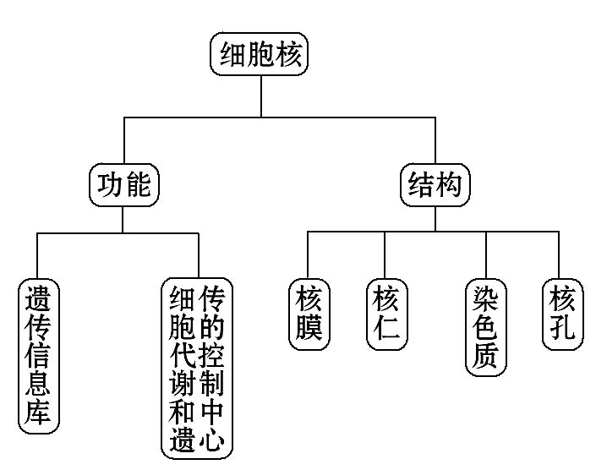
【网络构建】

Slide 37
【主干速记】
1.细胞核的两大功能：
(1)场所：遗传信息库。
(2)中心：细胞代谢和遗传的控制中心。
2.细胞核的四部分结构：
(1)核膜：不连续的双层膜，其上有核孔。
(2)核孔：RNA和蛋白质等大分子进出的通道。
(3)染色质：主要成分是DNA和蛋白质。
(4)核仁：与某种RNA的合成以及核糖体的形成有关。

Slide 38



Slide 39


